Slide 1
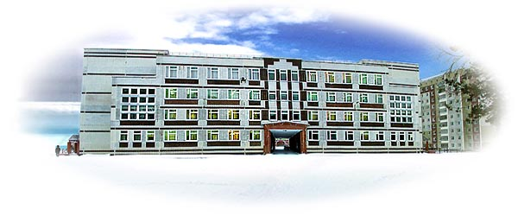
Муниципальное бюджетное общеобразовательное учреждение
Северская гимназия
Метод проектов - один из активных методов обучения учащихся с учётом требования ФГОС
Яковлева Милена Анатольевна, учитель математики

Slide 2
Требования к результатам освоения
основной образовательной программы
ЛИЧНОСТНЫЕ
МЕТАПРЕДМЕТНЫЕ
ПРЕДМЕТНЫЕ
Самоопределение:
внутренняя позиция школьника;
Самоидентификация;
самоуважение и самооценка
Регулятивные:
управление своей
деятельностью;
контроль и коррекция;
инициативность и
самостоятельность
Основы системы
научных знаний
Смыслообразование:
мотивация (учебная,
социальная); границы
собственного
знания и «незнания»
Опыт «предметной»
деятельности по
получению,
преобразованию
и применению
нового знания
Коммуникативные:
речевая деятельность;
навыки сотрудничества
Ценностная и
морально-этическая
ориентация:
ориентация на выполнение
морально-нравственных норм;
способность к решению моральных
проблем на основе децентрации;
оценка своих поступков
Познавательные:
работа с информацией;
работа с учебными моделями;
использование знако-
символических средств,
общих схем решения;
выполнение логических
операций сравнения, анализа,
обобщения, классификации,
Установления аналогий,
подведения под понятие
Предметные и метапредметные действия с учебным материалом
Notes:
2

Slide 3
ВОПРОС: Какие педагогические технологии и подходы вы применяете?

Slide 4
Педагогические технологии и подходы в учебно - воспитательном процессе
развивающее обучение;
проблемное обучение;
коммуникативное обучение;
проектная технология;
игровые технологии;
диалог культур;
информационно-коммуникативные технологии;
дидактическая многомерная технология;
групповые технологии;
компетентностный подход;
деятельностный подход;
личностно-ориентированный подход

Slide 5
ТЕМА СТАЖИРОВКИ
«Метод проектов - один из активных методов обучения учащихся с учётом требования ФГОС»

Slide 6
ПРОГРАММА СОПРОВОЖДЕНИЯ ОБРАЗОВАТЕЛЬНОЙ ИНИЦИАТИВЫ
ЯРМАРКА ИДЕЙ
ФЕСТИВАЛЬ ТВОРЧЕСКИХ ИДЕЙ
МЕТОДОЛОГИЧЕСКИЕ СЕМИНАРЫ И ТЕМАТИЧЕСКИЕ КОНСУЛЬТАЦИИ СПЕЦИАЛИСТОВ
ПРЕДЗАЩИТА ПРОЕКТА И ПРЕДСТАВЛЕНИЕ РАБОТЫ НА ФОРУМЕ

Slide 7
ВОПРОС: Какие общеучебные умения и навыки формируются в процессе проектной деятельности?

Slide 8
Рефлексивные умения
Поисковые (исследовательские) умения
Навыки оценочной самостоятельности
Умения и навыки работы в сотрудничестве
Коммуникативные умения
Презентационные умения и навыки

Slide 9
ВОПРОС: Основные требования к проекту.

Slide 10
1.Необходимо наличие социально значимой задачи (проблемы).
2.Выполнение проекта начинается с планирования действий по разрешению проблемы.
3.Каждый проект обязательно требует исследовательской работы учащихся.
4.Результатом работы над проектом, иначе говоря, выходом проекта, является продукт.
5.Подготовленный продукт должен быть представлен заказчику.

Slide 11
Проблема – Проектирование (планирование) – Поиск информации – Продукт – Презентация

Slide 12
Спасибо за внимание!
Сайт гимназиии - www.gimnazia.vseversk.ru
E-mail gimnaizja@tomsk – 7.ru

